Slide 1

Материалы о ходе оказания мер поддержки
субъектам малого и среднего предпринимательства
Корпорацией МСП в 2017 году
(по состоянию на 13.06.2017)
Москва, 2017 г.

Slide 2




О Корпорации
АО «Федеральная корпорация по развитию малого и среднего предпринимательства»
Корпорация МСП – институт развития в сфере малого и среднего предпринимательства, осуществляет деятельность в соответствии с Федеральным законом от 24.07.07 №209-ФЗ «О развитии малого и среднего предпринимательства в Российской Федерации»
Акционерами Корпорации МСП являются Российская Федерация (в лице Федерального агентства по управлению государственным имуществом) и государственная корпорация «Банк развития и внешнеэкономической деятельности (Внешэкономбанк)»
Акционерное общество «Российский Банк поддержки малого и среднего предпринимательства» (АО «МСП Банк») является дочерним обществом Корпорации МСП
Корпорация МСП обеспечивает исполнение обязательств, принятых на себя АО «НДКО «АКГ»
Ключевые факты
Основные виды поддержки субъектов МСП, оказываемые Корпорацией МСП
Расширение доступа
к закупкам компаний
с государственным участием
Финансовая
и гарантийная поддержка
Маркетинговая
и информационная поддержка
Имущественная
и консультационная поддержка, программы обучения
2

Slide 3
Закупки у субъектов МСП
За 2016 год объем закупок у субъектов МСП составил 1,511 трлн рублей
(на основании данных, подтвержденных Федеральным казначейством, ФНС России)
СОСТОЯНИЕ 2017 ГОДА:
К концу 2017 года ожидаемый объем:
СРЕДНЯЯ ДОЛЯ
планируемых прямых закупок («спецторги», квота 10%)
НОМЕНКЛАТУРА
закупок у субъектов МСП
ОБЩИЙ ОБЪЕМ
ДОГОВОРОВ*
634,3 млрд руб.
(от 10 до 97%), что
в почти 3,5 раза превышает установленную квоту (10%)
34,7%
1,6 трлн руб.
121 510
позиций
* - всеми способами, квота 18%,
по состоянию на 13.06.2017, на основании данных реестра договоров и Единого реестра субъектов МСП
Взаимодействие
с заказчиками
  28 из 110 крупнейших заказчиков федерального уровня утвердили программы партнерства;
  присоединилось к программам партнерства 1 056 субъектов МСП;
  подписаны соглашения о взаимодействии с 40 крупнейшими заказчиками (ПАО «НК «Роснефть», ГК «Ростех», ОАО «РЖД», ГК «Росатом», ФГУП «Почта России», ПАО «Ростелеком», ПАО «Россети», АО «ТД РЖД», АО «УБТ-Уралвагонзавод», ПАО «МРСК Северо-Запада» и др.)
Взаимодействие
с регионами
  при участии Корпорации МСП сформирован перечень из 90 заказчиков регионального уровня в 38 регионах;
  ТОП-10 регионов – лидеров по объёму закупок у субъектов МСП (по местонахождению поставщиков) за 2016 год: город Москва (673,6 млрд рублей), горд Санкт-Петербург (105,4 млрд рублей), Московская обл. (96,4 млрд рублей), Республика Башкортостан (80,6 млрд рублей), Свердловская обл. (53,4 млрд рублей), ХМАО (48,1 млрд рублей), Республика Татарстан (39,7 млрд рублей), Красноярский край (34,2 млрд рублей), Челябинская обл. (25,7 млрд рублей), Нижегородская обл. (25,6 млрд рублей).
Источник: результаты оценки и мониторинга соответствия, данные реестра договоров, заключенных по результатам закупок, сведения, размещенные в ЕИС, сведения, полученные от крупнейших заказчиков

Slide 4
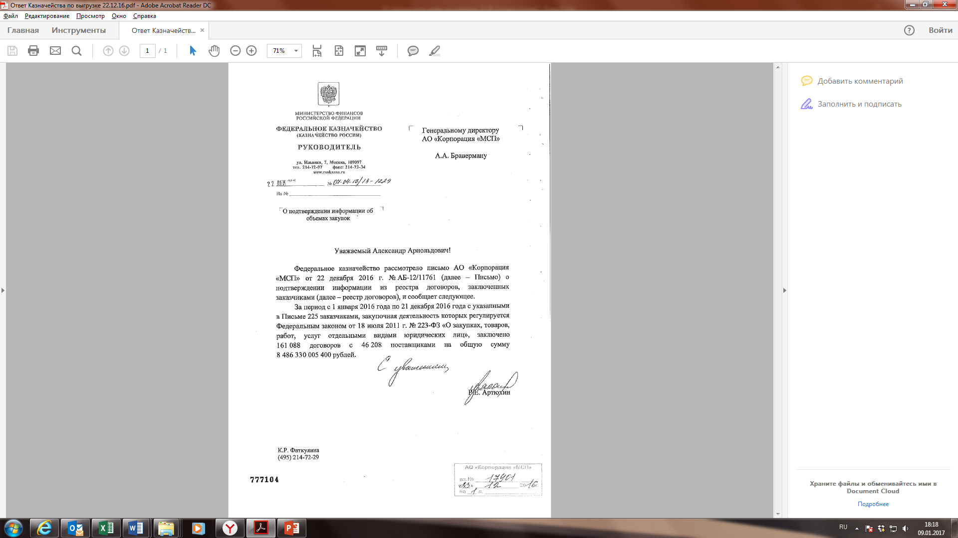
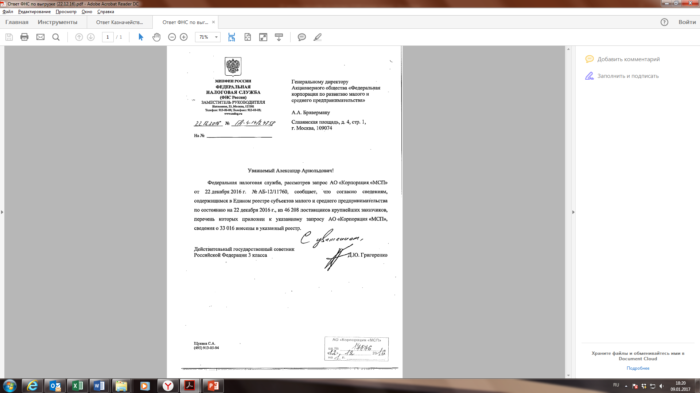
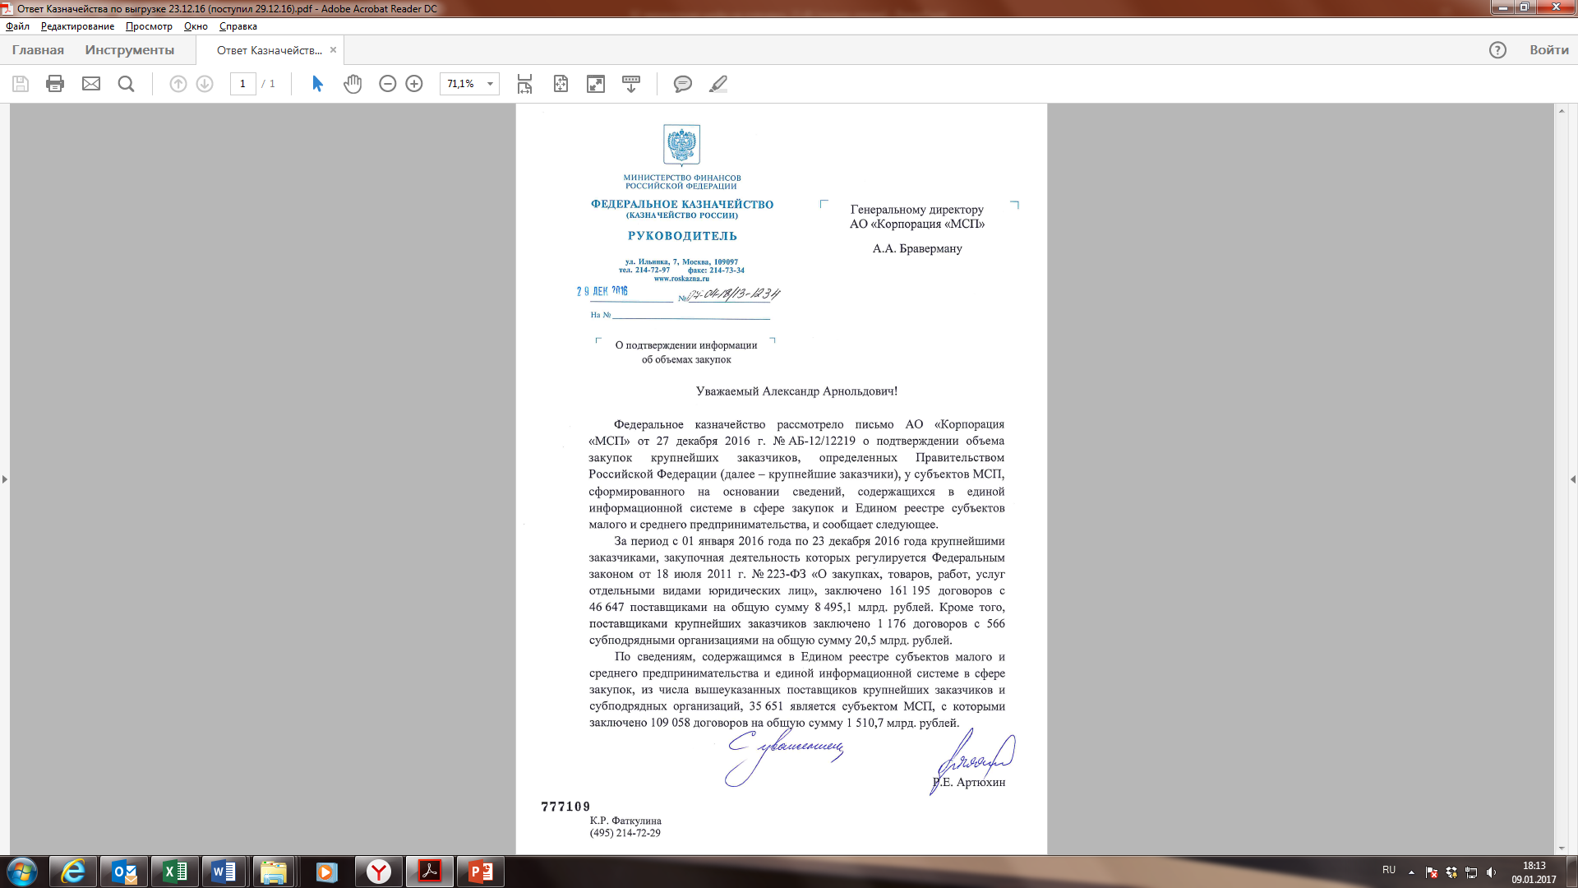
Подтверждение сведений об объемах закупок
крупнейшими заказчиками у субъектов МСП
За 2016 год с 35 651 субъектом МСП заключено
109 058 договоров на общую сумму 1,511 трлн рублей
Информация Федерального казначейства об общем объеме закупок
и общем количестве поставщиков
Информация ФНС России о количестве поставщиков, являющихся субъектами МСП
Информация Федерального казначейства
об общем объеме закупок у субъектов МСП
сведения о 33 016 внесены в указанный реестр.
161 088 договоров с 46 208 поставщиками на общую сумму 8 426 330 005 400 рублей.
35 651 является субъектом МСП, с которыми
заключено 109 058 договоров на общую сумму 1 510, 7 млрд рублей
4

Slide 5
Подтверждение сведений об объемах закупок
крупнейшими заказчиками у субъектов МСП
За период с 1 января по 12 мая 2017 года, с 16 647субъектами МСП заключено
36 254 договора на общую сумму 491,9 млрд рублей
Информация Федерального казначейства об общем объеме закупок
и общем количестве поставщиков
Информация ФНС России о количестве поставщиков,
являющихся субъектами МСП
Информация Федерального казначейства
об общем объеме закупок у субъектов МСП
сведения о 15 903
внесены в указанный реестр.
56 507 договоров
с 22 187 поставщиками на общую сумму 2 770,6 млрд рублей.
16 647
являются субъектами МСП, с которыми заключено 36 254 договора на общую сумму 491,9 млрд рублей
5

Slide 6
Оценка качества закупок
крупнейших заказчиков у субъектов МСП*
Участие заказчика
в уставном капитале субъекта МСП
  184 поставщика (0,9% от общего количества поставщиков) в рамках осуществления внутригрупповых закупок между основным и дочерними хозяйственными обществами
Совпадение юридических адресов
и телефонов поставщиков
  у 1 219 субъектов МСП (3,42% от общего количества поставщиков) контактный телефон не является уникальным
  у 3 655 субъектов МСП (10,2%) адрес не является уникальным
Дата создания (регистрации)
субъекта МСП - поставщика
  Наибольший объем закупок (217,65 млрд руб.) выявлен у субъектов МСП, созданных в 2008 году
  Наибольший объем закупок у единственного поставщика (50,6 млрд руб.) выявлен у субъектов МСП, созданных в 2012 году
Количество договоров,
заключенных с субъектами МСП
с одним или несколькими заказчиками
  У 19 732 субъектов МСП (55,4% от общего количества поставщиков) заключен 1 договор по результатам закупок крупнейших заказчиков.
Уровень конкуренции
(среднее количество заявок, поданных
на участие в закупках)
Экономия
(разница между начальной (максимальной) ценой и ценой заключенного договора)
Закупки
у единственного поставщика
Закупки
у субъектов МСП
17,83 %
Закупки
у субъектов МСП
2,9
Закупки
у субъектов МСП
24,6%
Общая практика
по Закону
№223-ФЗ**
1,69
Общая практика
по Закону
№223-ФЗ**
1,6%
Общая практика
по Закону
№223-ФЗ** 63%
(в 1,7 раза выше)
(в 11,1 раза выше)
(в 2,6 раза ниже)
6

Slide 7

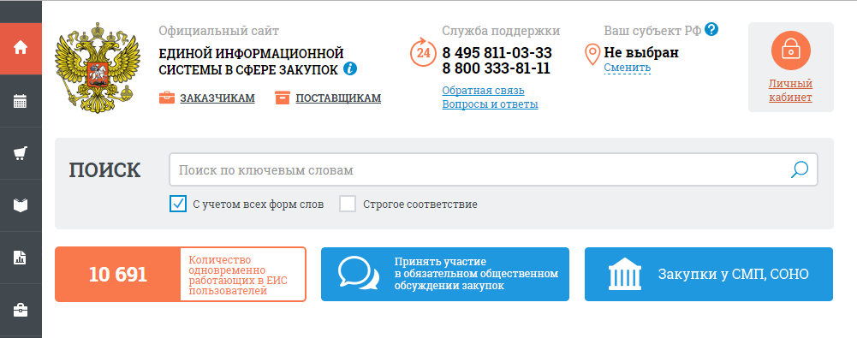


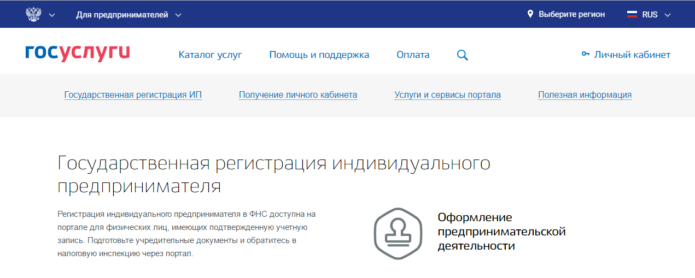
Интеграция информационных систем
для оказания поддержки субъектам МСП
ЕИС в сфере закупок
Единый реестр субъектов МСП
Назначение:
Общие сведения, получаемые из ЕГРЮЛ, ЕГРИП:
  официальный сайт единой информационной системы в сфере закупок в информационно-телекоммуникационной сети Интернет предназначен для обеспечения свободного и безвозмездного доступа к полной и достоверной информации о контрактной системе в сфере закупок и закупках товаров, работ, услуг, отдельными видами юридических лиц, а также для формирования, обработки и хранения такой информации.
  о категории субъекта МСП (микропредприятие, малое предприятие или среднее предприятие);
  о лицензиях, полученных юридическим лицом, индивидуальным предпринимателем.
Единый портал государственных
и муниципальных услуг
Сведения, предоставляемые субъектами МСП
в заявительном порядке:
  о производимой юридическим лицом, индивидуальным предпринимателем продукции (в соответствии с ОКВЭД-2 и ОКПД-2) с указанием на соответствие такой продукции критериям отнесения к инновационной продукции, высокотехнологичной продукции;
  об участии в программах партнерства;
  о контрактах, заключенных в соответствии с Законом №44-ФЗ, и (или) договорах, заключенных в соответствии с Законом №223-ФЗ.
Порядок размещения:
регламентируется Федеральным законом от 05.04.2013 №44-ФЗ «О контрактной системе в сфере закупок товаров, работ, услуг для обеспечения государственных и муниципальных нужд» и Федеральным законом от 18.07.2011 №223-ФЗ «О закупках товаров, работ, услуг отдельными видами юридических лиц», а также соответствующими подзаконными актами.
Назначение:
Функционал:
ЕПГУ (Единый портал государственных и муниципальных услуг) – федеральная государственная информационная система.
Обеспечивает доступ физических и юридических лиц к сведениям о государственных и муниципальных учреждениях и организациях и оказываемых ими услугах в электронном виде.
На портале «Госуслуги» размещена справочная информация для физических и юридических лиц о порядке оказания госуслуг, в том числе — в электронном виде,
организован поиск по тематике, ведомству, жизненной ситуации,
представлены образцы документов,
представлены ссылки на сервисы госучреждений и ведомств.
Данные о планах закупок
крупнейших заказчиков
с государственным участием доступны
на Портале Бизнес-навигатора МСП
В дальнейшем планируется
ПОЭТАПНОЕ РАСШИРЕНИЕ
состава сведений Единого реестра субъектов МСП
В 2017 году на Портале будут доступны услуги Корпорации МСП, включая доступ к сервисам Портала Бизнес-навигатора МСП
7

Slide 8
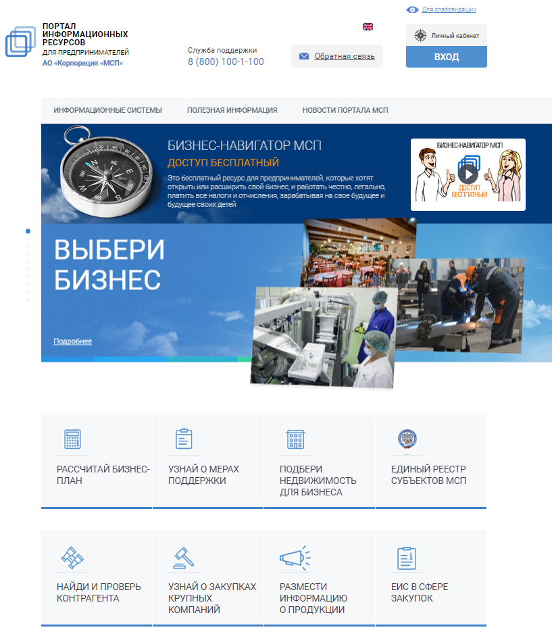
Бизнес навигация для МСП
Для получения
бесплатного доступа
к сервисам необходимо:
С помощью сервисов
Портала Бизнес-навигатора МСП пользователь может:
1
Зайти на Портал
Бизнес-навигатора МСП
по адресу: https://smbn.ru
Рассчитать примерный бизнес-план для одного из 90 видов бизнеса в 169 городах с населением более 100 тысяч человек.
Найти банк, где можно взять кредит под гарантии Корпорации МСП.
Подобрать в аренду помещение для бизнеса.
Узнать о доступности известных и надежных франшиз.
Узнать о мерах поддержки малого и среднего бизнеса.
Быть в курсе планов закупок и конкурсов крупных заказчиков.
Найти и проверить контрагента.
Разместить объявление о своем бизнесе.
Получить доступ к новостным, аналитическим и иным материалам.
2
Пройти авторизацию
с использованием учетной записи портала госуслуг или заполнить форму регистрации
в Личном кабинете
3
Получить подтверждение авторизации
Работы по развитию и наполнению Бизнес-навигатора МСП в отношении 169 городов с населением более 100 тыс. человек Корпорация МСП будет проводить своими силами и за счет собственных средств. С 2017 года сбор информации для расширения географии (свыше 169 городов) может осуществляться органами государственной власти субъектов РФ и местного самоуправления самостоятельно согласно их приоритетам.
8
Notes:
8

Slide 9
Количество субъектов МСП, воспользовавшихся Порталом Бизнес- навигатора МСП для открытия или расширения своего бизнеса
на 12.06.2017
 | По состоянию на 12.06.2017 (факт) | По состоянию на 31.12.2017 (план)
Количество субъектов МСП, воспользовавшихся Порталом Бизнес -навигатора МСП для открытия или расширения своего бизнеса | 48793 | 120 000
9

Slide 10

Ключевые показатели гарантийной поддержки субъектов МСП
(выдача независимых гарантий и поручительств)
2016 год:
Объем выданных гарантий и поручительств в рамках НГС составил 100,08 млрд руб.
Объем финансирования субъектов МСП, полученный с участием гарантийной поддержки НГС - 172 млрд руб.
СОСТОЯНИЕ 2017 ГОДА: Объем выданных в 2017 г. гарантий и поручительств в рамках НГС – 50,3 млрд руб.*
Объем финансирования субъектов МСП с участием гарантийной поддержки НГС – 86,7 млрд руб.*
Результаты гарантийной поддержки по результатам 2014-2017 гг.
по состоянию на 13 июня 2017 г.
Проекты, принятые под «оферту»
Проекты, поступившие в рамках «Корпоративного канала» в 2016-2017 гг.
по состоянию на 13 июня 2017 г.
Проекты, находящиеся
на рассмотрении в банках-партнерах
Кол-во шт. | Гарантии млрд рублей | Поручительства млрд руб. | Всего, гарантии и поручительства млрд руб.
21 | 11,2 | 8,1 | 19,3
62 | 24,9 | 26,1 | 51,0
83 | 36,1 | 34,2 | 70,3
Проекты
 |  | Количество заявок, шт. | Сумма, млрд рублей
Объем текущего портфеля Корпорации МСП |  | 6 094 | 95,2**
Итого
Ключевые показатели эффективности Программы на 2017 г.
Сроки рассмотрения заявок по сегментам (Корпорация МСП)
> 50 млн руб.
до 10 дней
 | Значение КПЭ, млрд рублей
Показатель | Целевое | Повышенное | Максимальное
Объем выданных гарантий и поручительств в рамках НГС | 104,8 | 106,8 | 108,8
< 15 млн руб.
до 3 дней
15 – 50 млн руб.
до 5 дней
Микро-сегмент
Малый сегмент
Средний сегмент
* - объем гарантийной и финансовой поддержки предоставленной в 2017 г. Корпорацией МСП, МСП Банком и РГО (по состоянию на 13 июня 2017 г.)
** - при этом объем выдачи гарантий и поручительств Корпорации нарастающим итогом с 2014 г., включая закрытые гарантии и поручительства, составил 114,1 млрд рублей
10

Slide 11
Программа стимулирования кредитования субъектов МСП
(«Программа 6,5»)
16 сентября 2016 года Банк России принял решение об увеличении лимита Программы 6,5 с 75 до 125 млрд руб.
с последующим увеличением до 175 млрд руб. при условии существенного расширения круга банков-участников.
Ключевые условия Программы 6,5
Результаты реализации Программы 6,5
по состоянию на 13 июня 2017 г.
Процентная ставка – 10,6% для субъектов малого предпринимательства и 9,6% - для субъектов среднего предпринимательства
Срок льготного фондирования до 3 лет (срок кредита может превышать срок льготного фондирования)
Размер кредита: от 5 млн руб. до 1 млрд руб. (общий кредитный лимит на заемщика - до 4 млрд руб.)
Приоритетные отрасли:
  сельское хозяйство,
  обрабатывающее производство,
  производство и распределение электроэнергии, газа и воды,
  строительство,
  транспорт и связь,
  туристская деятельность,
  здравоохранение,
  сбор, обработка и утилизация отходов,
Показатель | Значение, млрд руб.
Лимит, утвержденный Банком России | 125,00
Выбрано уполномоченными банками под поручительства Корпорации МСП | 72,62
Выбрано МСП Банком | 33,85
Итого выбрано Корпорацией МСП и МСП Банком | 106,47
Источник: Реестр заявок, формируемый ДСГО на ежедневной основе, оперативные данные МСП Банка
  отрасли экономики, в которых реализуются приоритетные направления развития науки, технологий и техники в РФ, а также критические технологии РФ, перечень которых утвержден Указом Президента РФ от 07.07.2011 №899 «Об утверждении приоритетных направлений развития науки, технологий и техники в Российской Федерации и перечня критических технологий Российской Федерации».
В Программе 6,5 участвует 39 уполномоченных банков-партнеров Корпорации МСП
11

Slide 12
Предоставление услуг Корпорации МСП через МФЦ
Образовательные программы для предпринимателей
Услуги Корпорации МСП через МФЦ
Информация об имуществе, содержащемся в перечнях государственного и муниципального имущества
для субъектов МСП
Число услуг, предоставляемых Корпорацией МСП:
2016 год, факт – 3 услуги (имущество, заказчики, финансы)
2017 год, план – 9 услуг (господдержка, тренинги, номенклатура закупок, Бизнес-навигатор МСП, кредитно-гарантийная поддержка)
Факт за 4 месяца 2017 года - 7 услуг (имущество, заказчики, финансы, господдержка, тренинги, номенклатура закупок, Бизнес-навигатор МСП)
Число обращений субъектов МСП за услугами Корпорации
в МФЦ и в электронной форме (через Единый портал госуслуг):
2016 год, факт - 23,8 тыс. «уникальных» субъектов МСП
2017 год, план – 100,0 тыс. «уникальных» субъектов МСП
Факт за 5 месяцев 2017 года – 43,9 тыс. «уникальных» субъектов МСП.
Через МФЦ за регистрацией в Бизнес-навигаторе МСП с 16 марта 2017 по 13 июня 2017 года обратились 23,9 тыс. субъектов МСП, из которых 11,2 тысяч активировало учетные записи (46,9%)
По состоянию на 13 июня 2017 года – 42 752 объекта имущества.
С 31 декабря 2015 года рост количества объектов имущества составил 50%
Образовательные программы Корпорации МСП для потенциальных и действующих предпринимателей:
2016 г.
Программы «Азбука предпринимателя»
и «Школа предпринимательства»:
реализованы в 17 субъектах Российской Федерации
проведены 63 тренинга (обучены 1022 человека)
Программа «Мама-предприниматель» (совместно с ОПОРОЙ России):
реализована в 6 субъектах Российской Федерации
обучено 158 женщин-предпринимателей
гранты благотворительного фонда «В ответе за будущее»
8 участниц получили гранты (200 тыс. рублей)
Программы «Азбука предпринимателя»
и «Школа предпринимательства»:
более чем 70 субъектов Российской Федерации
порядка 7000 обученных
Совместно с Союзом «Агентство развития профессиональных сообществ и рабочих кадров «Ворлдскиллс Россия»:
21 семинар по развитию предпринимательских навыков
250 студентов колледжей
Программа «Мама-предприниматель» (совместно с ОПОРОЙ России) – реализация в 20 субъектах Российской Федерации
2017 г.
12

Slide 13






Инвестиционный лифт: консолидация мер поддержки
субъектам МСП, оказываемых институтами развития
Возможная роль участников
Кредитное финансирование субъектов МСП | Осуществление кредитно-гарантийной поддержки субъектов МСП | Вхождение в капитал субъектов МСП / мезонинное финансирование | Сопровождение и поддержка субъектов МСП с экспортным потенциалом
Основной фокус - импортозамещение, высокотехнологичные компании. 50% - софинансирование от заемщика (включая банковские кредиты). Не менее 15% средств предоставляет акционер. Обеспечение: гарантия, залог, поручительство. | Соответствие требованиям ст.4 Федерального закона №209-ФЗ. Регистрация бизнеса на территории РФ. Отсутствие отрицательной кредитной истории и отсутствие просроченной задолженности. | Несырьевой сектор экономики. Наличие экспортной выручки. Выручка компании от 0,5 до 2 млрд руб. Бюджет проекта от 500 млн до 20 млрд руб. Конечные бенефициары – резиденты РФ. | Ведение экспортной деятельности. Поддержка только несырьевого сектора. Доля российской составляющей в экспортном контракте – не менее 30%.
Финансирование на проектной основе. Стоимость финансирования: 5% годовых. Срок кредита: 5-7 лет. Объем финансирования: до 500 млн руб. на одну сделку. | Срок гарантии: до 15 лет. Вознаграждение за гарантию: 0,75% годовых от суммы гарантии за весь срок действия гарантии. Сумма гарантии: до 50% от суммы кредита, при участии РГО до 70%. Программа 6,5 (9,6%-10,6% годовых, до 3 лет). | Участие в акционерном капитале до 50%. Объем инвестирования: до 1 млрд руб. в один проект. Внутренняя норма доходности превышает 13,5% в рублях. Выход РФПИ из инвестиции через 5-7 лет. | 9 страховых продуктов ЭКСАР. Кредитование: Размер кредита – 85-100% от суммы экспортного контракта. Срок кредита: до 10 лет. Валюта кредита – российский рубль или валюта экспортного контракта.
₽
£
€
Ключевые
требования
к проектам
Параметры финансирования
:
В рамках Порядка взаимодействия институтов развития в 2016-2017 гг.
одобрено финансирование 6 проектов общим бюджетом 8,802 млрд рублей
№ | Примеры проектов на стадии рассмотрения | Отрасль | Бюджет, млн руб.
1 | Производство комплектов зданий и сооружений жилого и промышленного назначения на основе конструкционного строительного материала – панели CLT | Лесная промышленность | 2 525
2 | Организация производства и радиохимического выделения активной фармацевтической субстанции стронция-82 | Фармацевтика | 3 277
3 | Разработка и производство телекоммуникационного оборудования для организации мобильной связи на основе малых сот, включая базовые станции, сетевые контроллеры, системы управления | Производство электронных и оптических изделий | 1 007
4 | Проектирование, строительство и эксплуатация завода по производству диметилового эфира высокой частоты | Химическая промышленность | 700
5 | Техническое перевооружение производства токарных и шлифовальных станков с ЧПУ | Машиностроение | 730
13

